Slide 1
Krug i kružnica
Josip Anić-Bare , 7.d

Slide 2
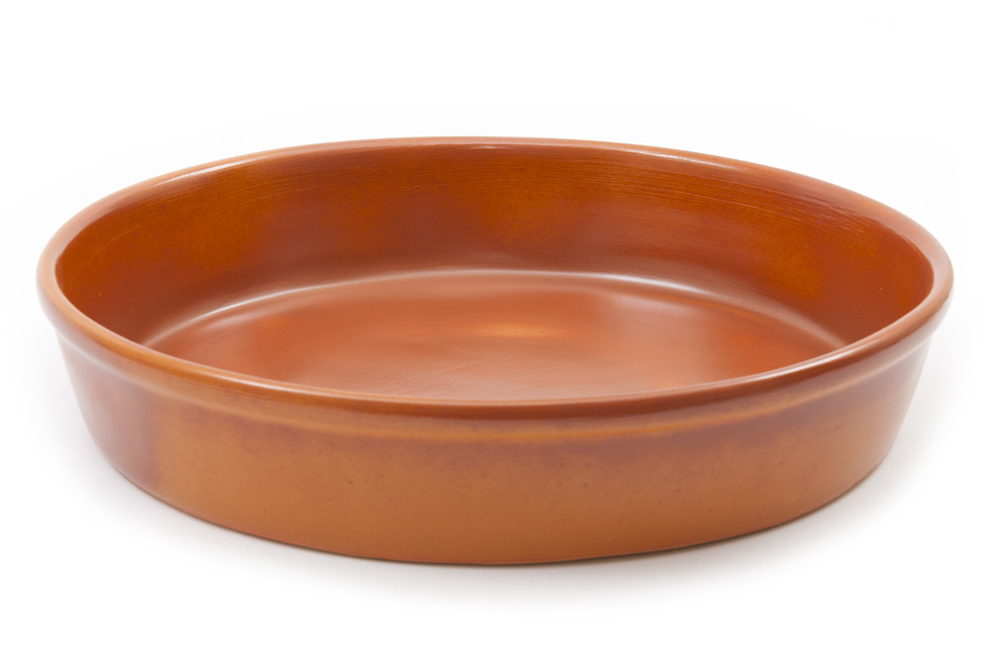
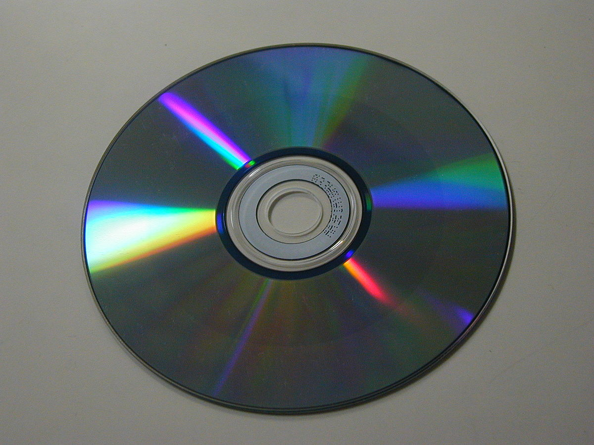
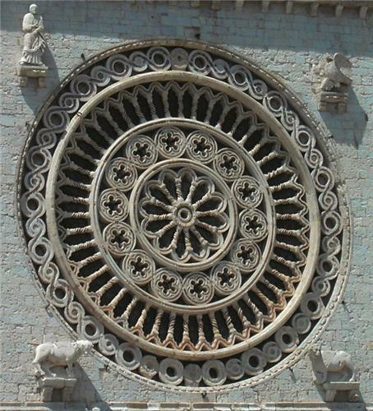
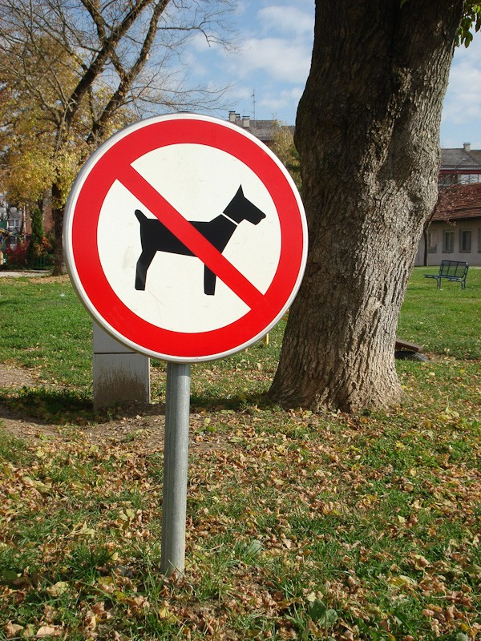
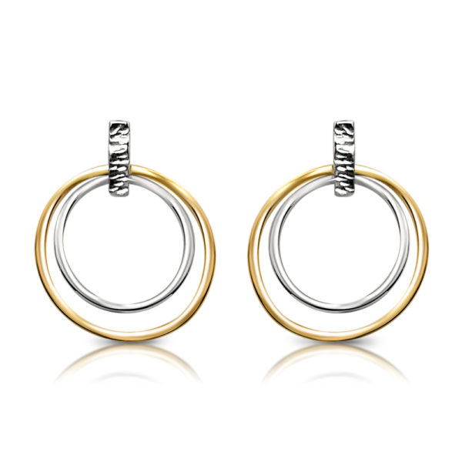
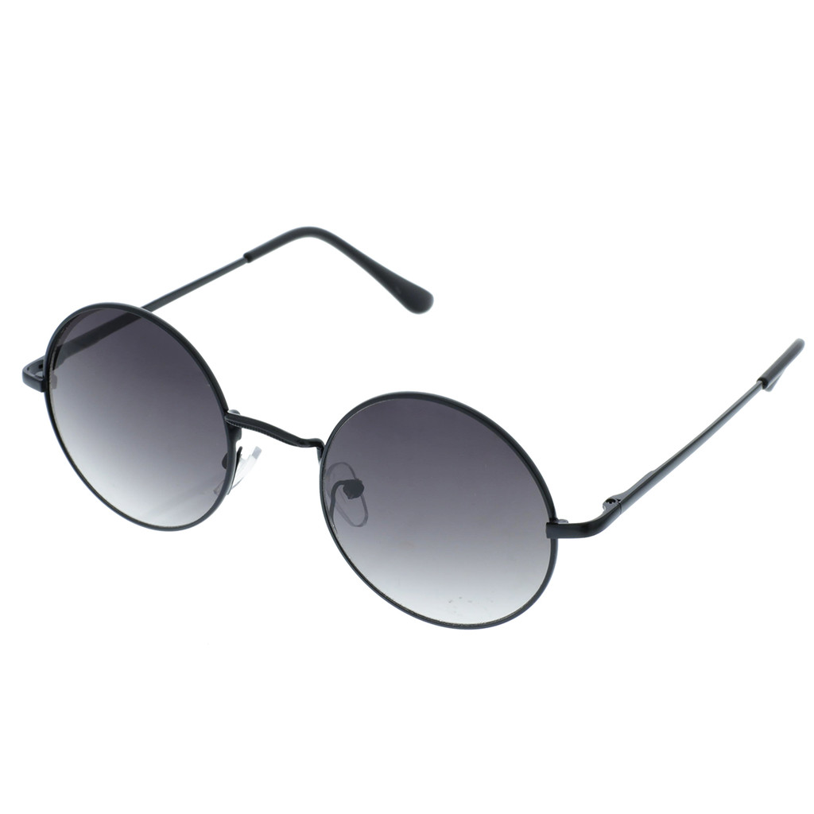
Krug i kružnica u svakodnevnom životu

Slide 3
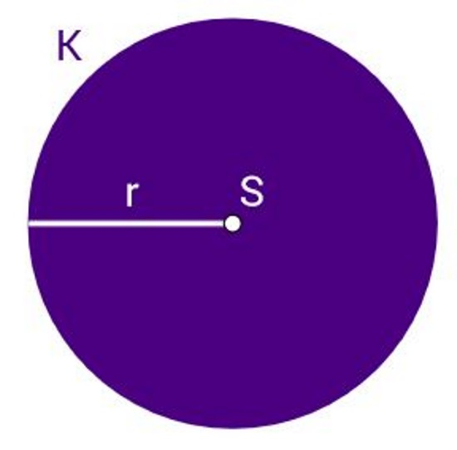
KRUG
KRUG- dio ravnine omeđen kružnicom
S-središte kruga
r-polumjer (radijus) kruga
d-promjer (dijametar) kruga
K (S,r)

Slide 4
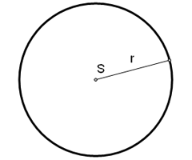
KRUŽNICA
KRUŽNICA –skup svih točaka ravnine
koje su jednako udaljene od zadane točke (središta S)
S-središte kružnice
r-polumjer (radijus) kružnice
d-promjer (dijametar) kružnice
k(S,r)

Slide 5
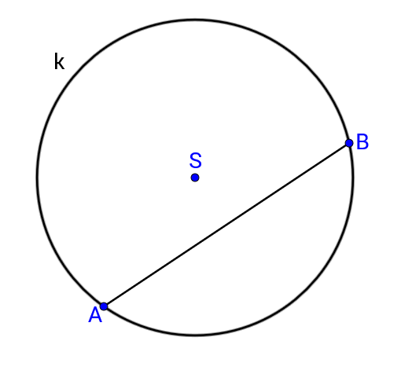
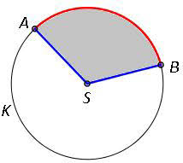
DIJELOVI KRUGA I KRUŽNICE (1)
TETIVA –dužina čije krajnje točke pripadaju kružnici
Najdulja tetiva je promjer.
Krajnje točke tetive dijele kružnicu na dva kružna luka
KRUŽNI LUK-dio kružnice omeđen dvjema točkama kružnice

Slide 6
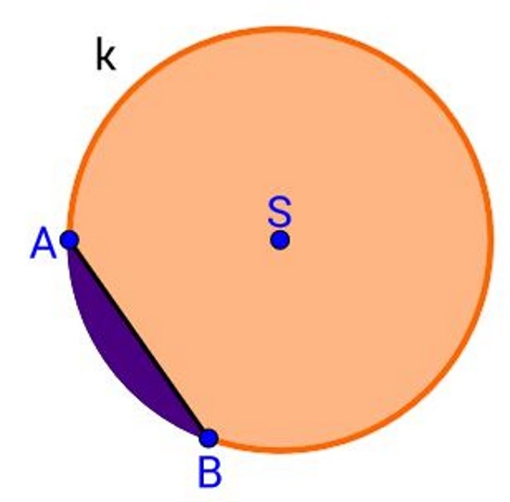
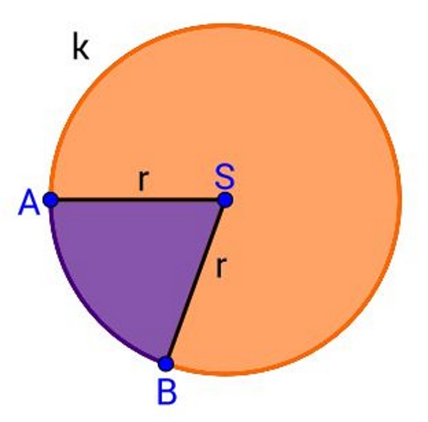
DIJELOVI KRUGA I KRUŽNCE (2)
KRUŽNI ODSJEČAK – dio kruga omeđen tetivom i pripadnim kružnim lukom
KRUŽNI ISJEČAK-dio kruga omeđen dvama polumjerima i pripadnim kružnim lukom

Slide 7
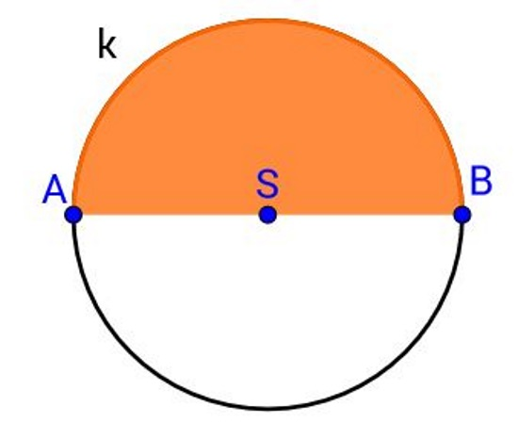
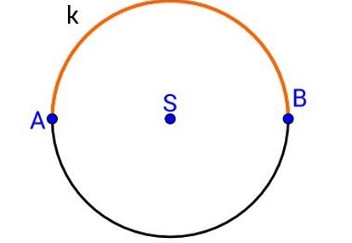
DIJELOVI KRUGA I KRUŽNICE (3)
POLUKRUG-dio kruga omeđen promjerom i polukružnicom
POLUKRUŽNICA-kružni luk omeđen krajnjim točkama promjera

Slide 8
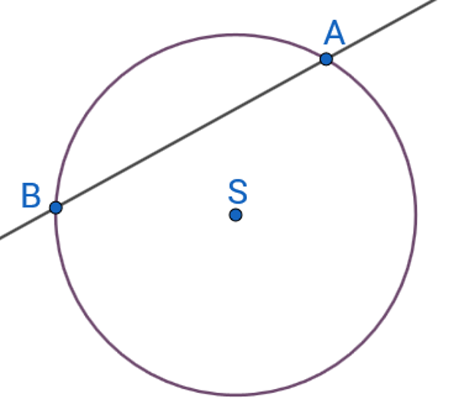
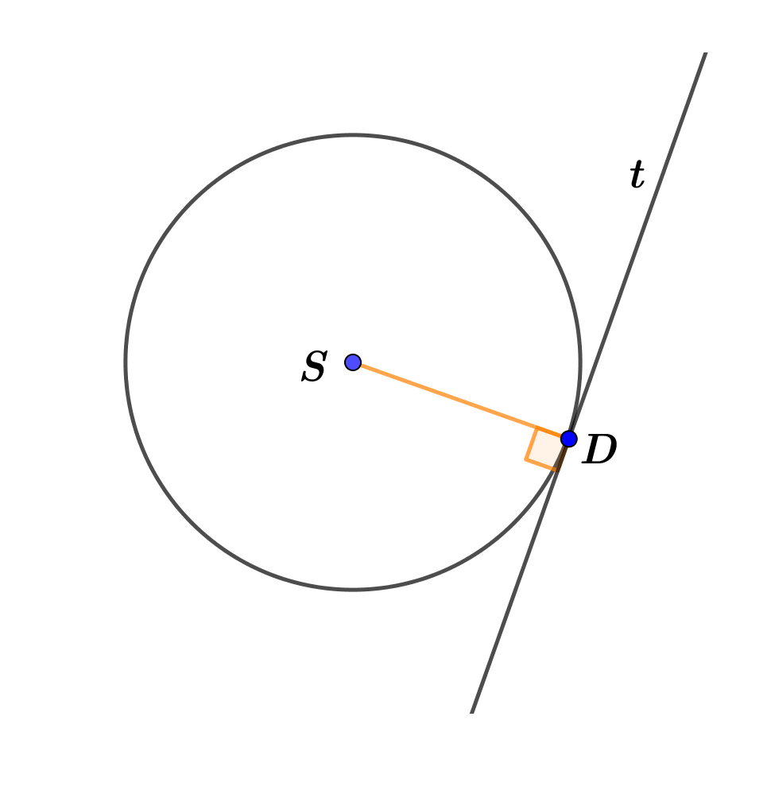
MEĐUSOBNI POLOŽAJI KRUŽNICE I PRAVCA
SEKANTA-pravac koji siječe kružnicu u dvije točke
TANGENTA-okomica na polumjer koji spaja središte kružnice S s diralištem D .

Slide 9
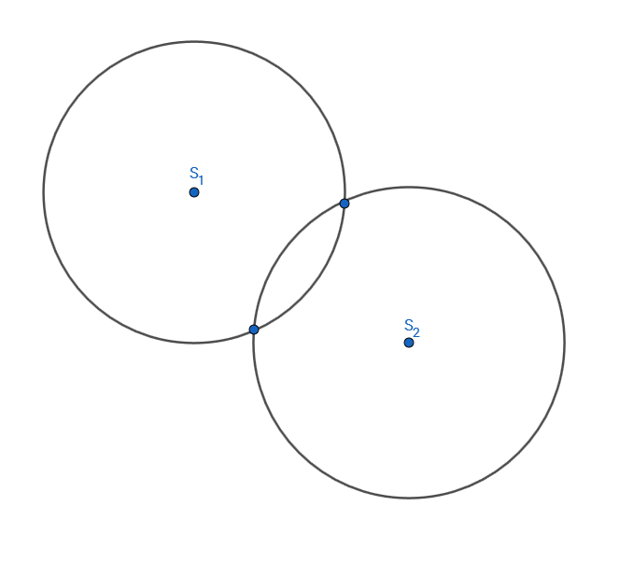
MEĐUSOBNI POLOŽAJI DVIJU KRUŽNICA
DVIJE ZAJEDNIČKE TOČKE
NEMA ZAJEDNIČKIH TOČAKA JEDNA ZAJEDNIČKA TOČKA IZVANA
JEDNA ZAJEDIČKA TOČKA IZNUTRA NEMA ZAJEDNIČKIH TOČAKA
NEMA ZAJEDNIČKIH TOČAKA (KONCENTRIČNE KRUŽNICE)

Slide 10
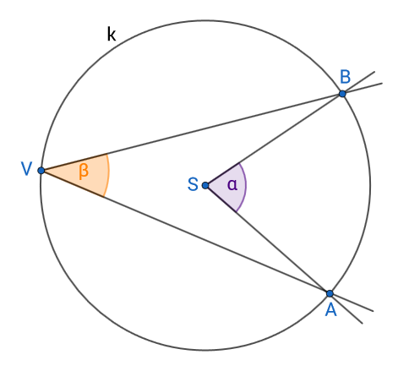
SREDIŠNJI I OBODNI KUT
SREDIŠNJI KUT-čiji je vrh u središtu kružnice
-manji je od 360°
-središnji kut sadrži i kružni luk
OBODNI KUT-kut čiji vrh pripada kružnici ,a krakovi sijeku tu kružnicu
-manji je od 180°
-središnji kut je dva puta veći od obodnog
(ako su pridruženi istom kružnom luku)
-svi obodni kutovi jednake su veličine
(ako su pridruženi istom kružnom luku)

Slide 11
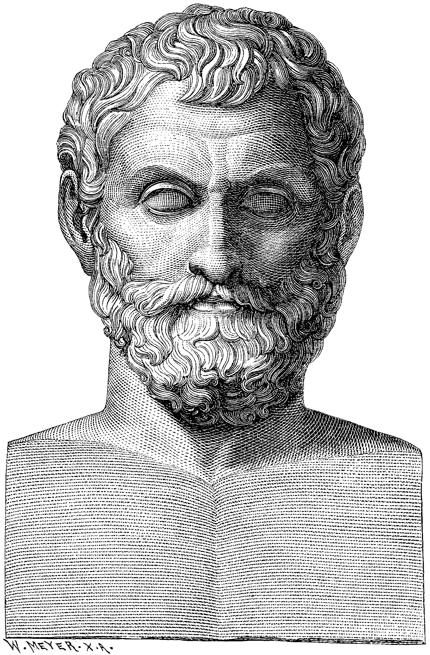
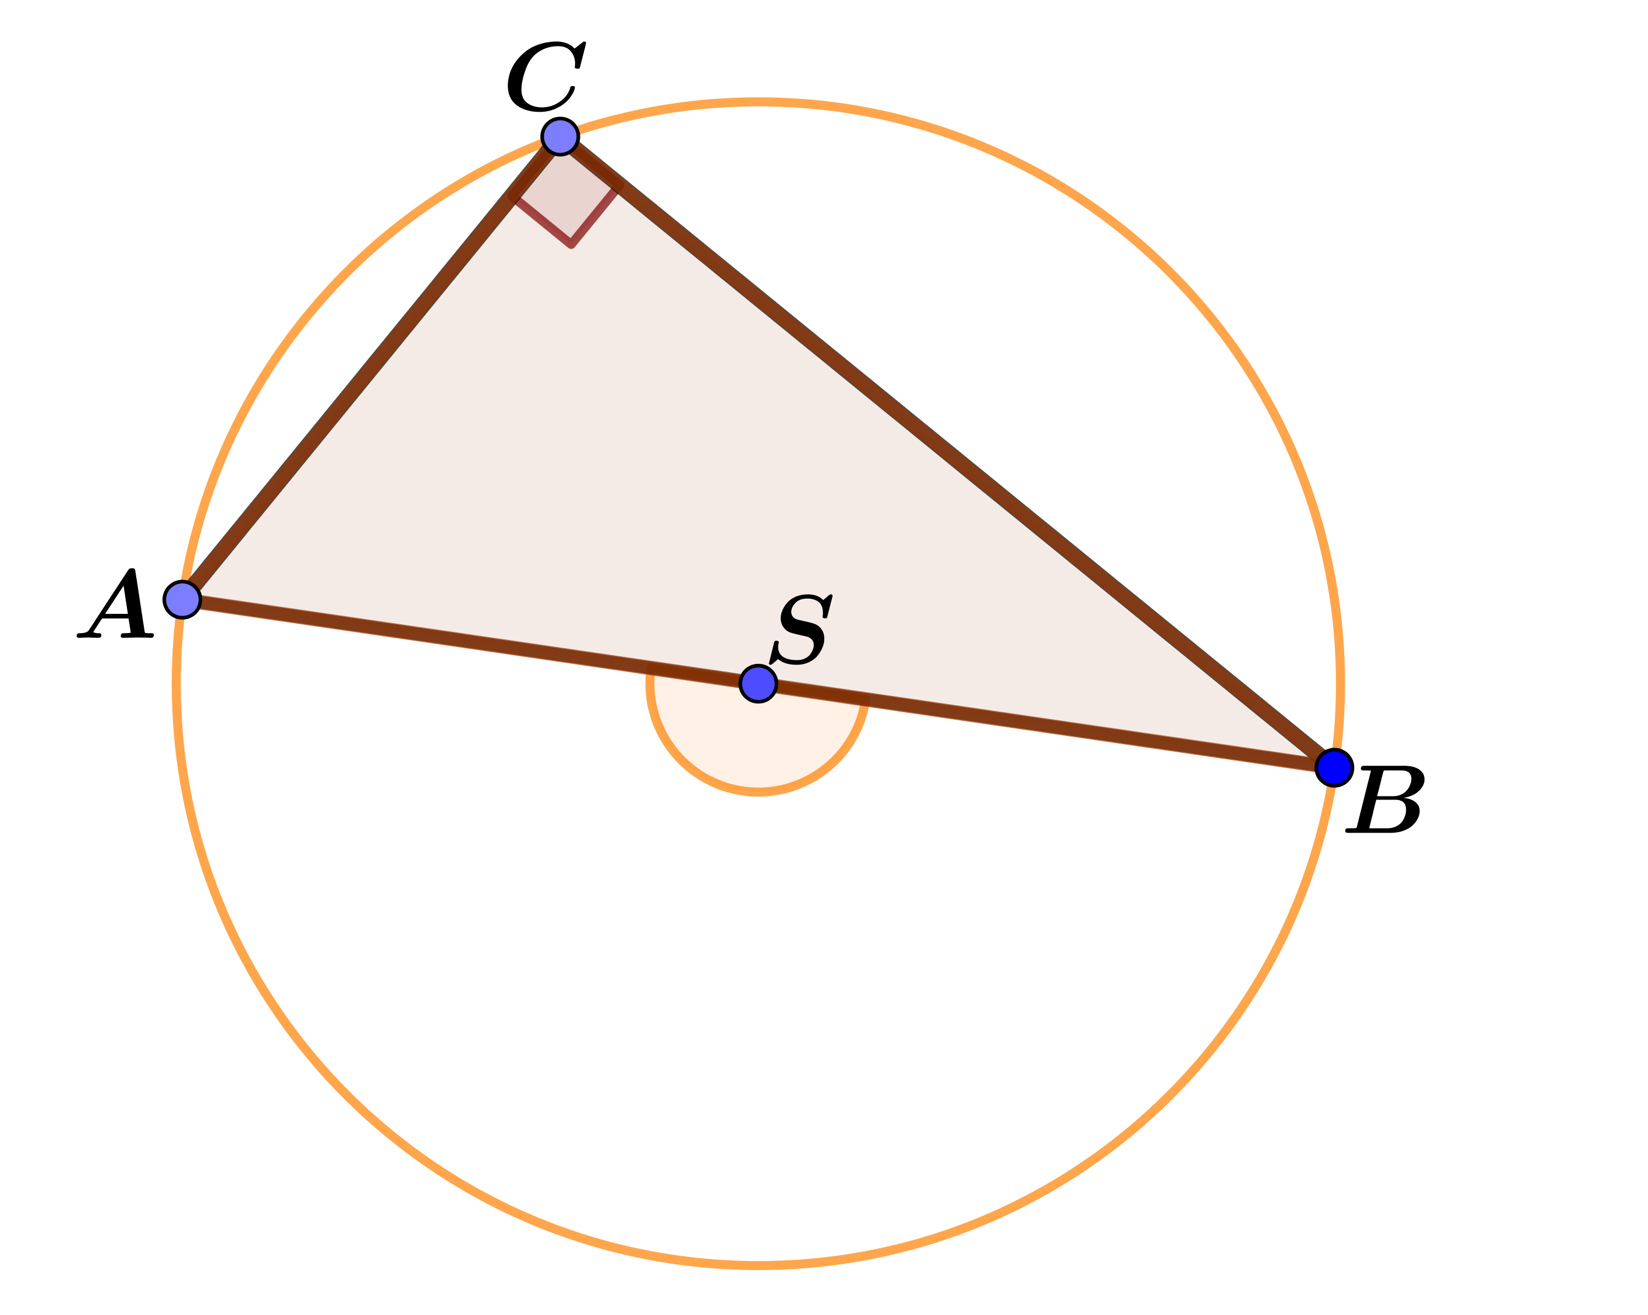
TALESOV POUČAK
OBODNI KUT NAD PROMJEROM KRUŽNICE JEST PRAVI KUT!
Tales je starogrčki matematičar rođen oko 625.g.pr.Kr.
Izmjerio je visinu Keopsove piramide koristeći svojstva sličnosti

Slide 12
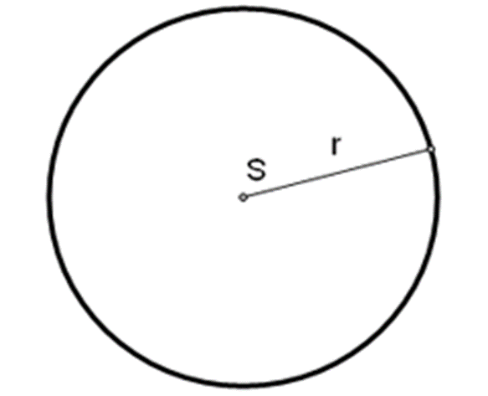
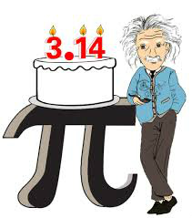
DULJINA KRUŽNICE I OPSEG KRUGA
BROJ π (pi)
-naziva se još i Arhimedova konstanta
-broj π je beskonačan
- 14.ožujka u svijetu se slavi Dan broja π
O=2rπ=>opseg kružnice
π=3.14

Slide 13
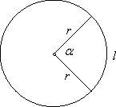
DULJINA KUŽNOG LUKA
Duljina kružnog luka l pridruženog središnjem kutu α kružnice radijusa r računa se po formuli l = rπ* α/180° .

Slide 14
POVRŠINA
KRUGA
Površina kruga se računa po formuli:
P=r²π
KRUŽNOG ISJEČKA
Površina kružnog isječka se računa po formuli:
P= r² π*α / 360° .

Slide 15
PRIMJENA ZNANJA –ZADATCI
Mario treba ograditi letvicama cvjetnjak koji ima oblik kruga čiji je promjer 4m. Otišao je u trgovinu. Koliko mu je letvica širine 20cm potrebno da bi ogradio taj cvjetnjak?
d=4m o=2rπ duljina letvice=20cm
r=2m o=2*2m*3.14 1364:20 =68.2
o=? o=13.64m
o=1364cm
Odgovor: Mariju treba 69 letvica da bi ogradio cvjetnjak.

Slide 16
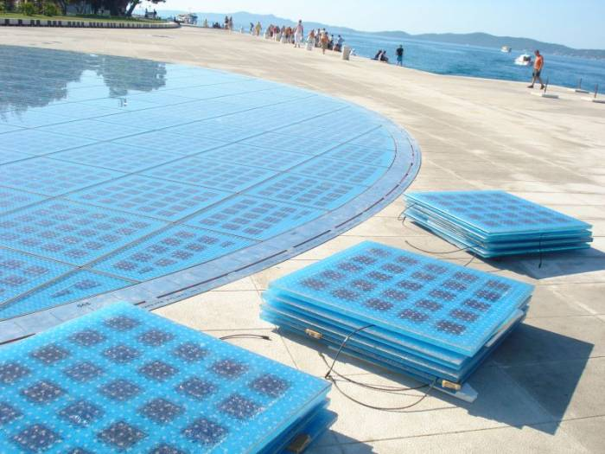
2. Pozdrav Suncu instalacija je arhitekta Nikole Bašića. Nalazi se u gradu Zadru. Ima oblik kruga duljine promjera 22m. Instalacija se sastoji od niza staklenih ploča koje upijaju sunčevu svjetlost i u noćnim satima mijenjaju boju. Površina svake staklene ploče je 12500 cm². Prošle godine instalacija je oštećena i razbijena je ¼ ploča. Koliko ploča treba kupiti grad Zadar da se obnovi instalacija?
d=22m Pk= r² π 3800000:12500=304
r=11m Pk=11m*11m*3.14 304:4=76
Pk=? Pk=379.94 m²
Pk=3799400 cm²
Odgovor: Treba kupiti i zamijeniti 76 ploča.

Slide 18
1. Kružnica pripada krugu
TOČNO
NETOČNO

Slide 19
TOČAN ODGOVOR
Kliknite ovdje za dalje

Slide 20
NETOČAN ODGOVOR
Kliknite ovdje za povratak

Slide 21
2.Kružnom luku pridružen je samo jedan obodni kut
TOČNO
NETOČNO

Slide 22
TOČAN ODGOVOR
Kliknite ovdje za dalje

Slide 23
NETOČAN ODGOVOR
Kliknite ovdje za povratak

Slide 24
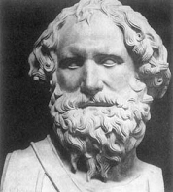
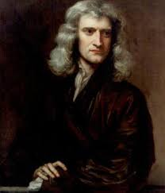
3.Obodni kut nad promjerom kružnice jest pravi kut. Ovo je:
Talesov poučak
Arhimedov zakon
Newtonov zakon

Slide 25
TOČAN ODGOVOR
Kliknite ovdje za dalje

Slide 26
NETOČAN ODGOVOR
Kliknite ovdje za povratak

Slide 27
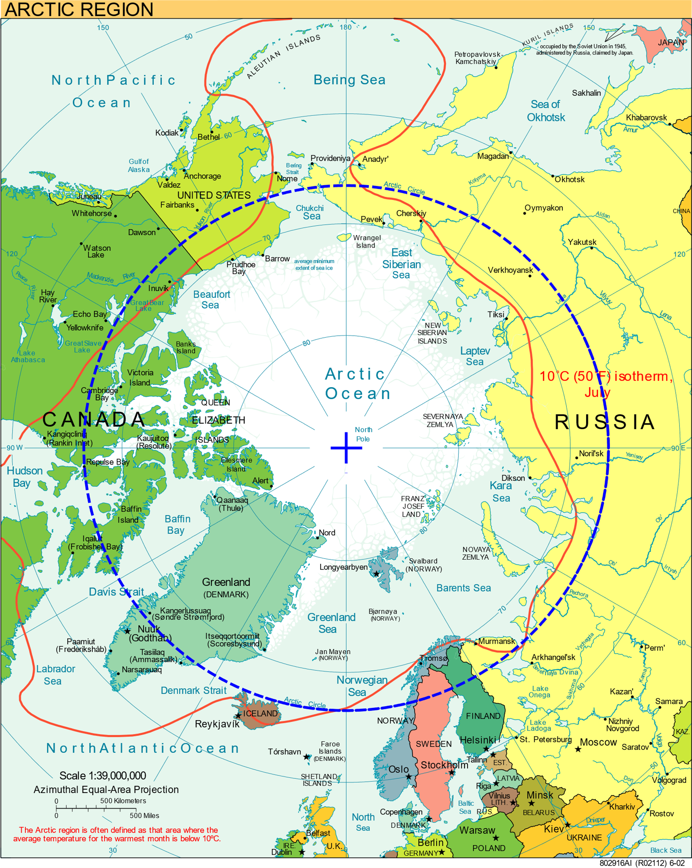
ZANIMLJIVOST…
POLARNI KRUGOVI
Polarni krugovi još se nazivaju i Arktički i Antarktički
krug. Nalaze se na sjevernoj i južnoj polutki na 66,56°
kutne udaljenosti od ekvatora. To je paralela
koja spaja sve točke na kojima u vrijeme
suncostaja Sunce više ne izlazi ,odnosno
ne zalazi.

Slide 28
KRAJ

